Slide 1
Az Ajka-Devecser és Térsége Ipartestület 100. évfordulója
„Vállalkozót a jogszabály adta lehetőség teremt. Iparos az lehet, aki munkája minőségével, emberi magatartásával kivívja ezt a címet.”

Slide 2
Az ipartestület jelentősége, az iparosok érdekképviselete
Az ipartestület története az 1884-es ipartörvénnyel kezdődött, amely előírta a kisiparosok szervezett formáját. Az Ipartestületek Országos Szövetsége (IPOSZ) jelenleg is a mikro-, kis- és középvállalkozások legfontosabb munkaadói szövetsége.
Az ipartestületek célja a kisiparosok érdekvédelme és szakmai képviselete volt. A testület alapvető feladatai közé tartozott a tanoncok és segédek szerződtetése és felszabadítása.

Slide 3
Az ipartestület megalakulása
Az Ajka-Devecser és Térsége Ipartestület 1924. 09.28. – án alakult meg. Az első elnök Kovács István géplakatos mester volt. Ebben az időszakban a testület fontos szerepet töltött be a helyi gazdasági életben, segítve a különféle szakmák képviselőit, mint például ácsok, cipészek, kőművesek, kovácsok, molnárok és szabók.

Slide 4
A múlt iparosai
„Ajkán az 1800-as évek végén és az 1900-as évek elején már több különböző szakmában tevékenykedtek iparosok. 1876-ban 18 különböző szakma képviselői, például bognárok, takácsok, cipészek és kovácsok szolgálták a lakosságot. A 20. század elejére a kisiparosok száma fokozatosan nőtt, és meghatározó szereplőivé váltak a helyi gazdaságnak.
„A régi mesterségek, mint a bognárság, kádárság és szabóság, elválaszthatatlan részét képezték Ajka ipartörténetének, és hozzájárultak a város fejlődéséhez.”

Slide 5
Ipartestületi elnökök
Kovács István géplakatos mester (1924–1925)
Böröcz János (1925–1931)
Békefi Gyula (1931–1936)
Kovács István géplakatos mester (1936-tól újra)
Torma Károly kovácsmester
Csongrádi Béla üveges és képkeretező mester (1958–1989)
László István ács mester
Kövécs Lajos épületgépész
Kovács József autószerelő
Wágenhoffer Tibor kőművesmester
Németh László (2010–napjainkig)

Slide 6
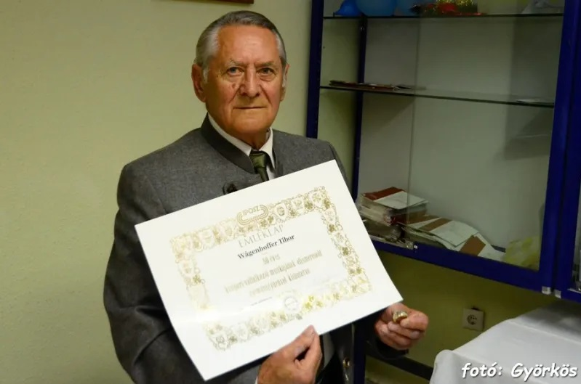
Az ipartestület fejlődése
Wágenhoffer Tibor kőművesmester

Slide 7
Németh László, az Ajka-Devecser És Térsége Ipartestület elnöke, az Ipartestületek Országos Szövetségének elnöke

Slide 8
Az ipartestület fejlődése
1936-ban az Ajka-Devecser Ipartestület szakosztályokra bontva működött tovább. Az építési és ruházati szakosztályok létrejötte mutatja a helyi ipar strukturált fejlődését, melynek célja az iparosok érdekképviseletének hatékonyabb szervezése volt.
Az 1980-as évekre már 257 iparjogosítvánnyal rendelkező kisiparost tartottak nyilván Ajkán. A szervezet tanoncokat és segédeket is képzett, ezzel biztosítva a szakmai utánpótlást és a hagyományok továbbvitelét.

Slide 9
Az ipartestület céljai
Az Ajka-Devecser és Térsége Ipartestület alapvető célja a helyi kis- és középvállalkozások szakmai érdekképviselete. A szervezet tanácsadással, képzéssel, és vállalkozásfejlesztési szolgáltatásokkal támogatja a tagokat, valamint ápolja az iparos és kézműves hagyományokat.
„Az ipartestület célja, hogy segítse a helyi vállalkozások fejlődését, és biztosítsa a szakmai tudás átadását a jövő generációi számára.”

Slide 10
A jövő felé tekintve
Az ipartestület ma is fontos szerepet játszik a helyi vállalkozások fejlődésében és a szakmai utánpótlás biztosításában. Innovatív megoldásokkal, új technológiák bevezetésével és a hagyományos mesterségek ápolásával egyaránt hozzájárul a közösség gazdasági erejének növeléséhez.
„A jövőnk kulcsa abban rejlik, hogy megőrizzük a múlt értékeit, miközben nyitottak maradunk az innovációra és a változásokra.”

Slide 11
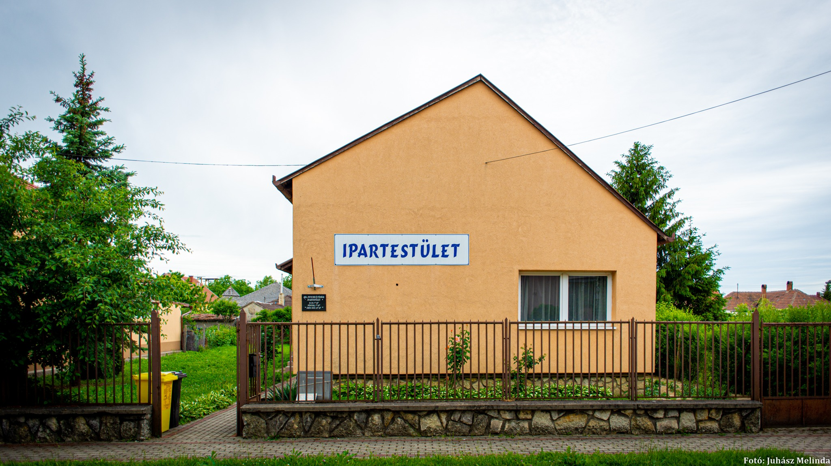
Ajka-Devecser és Térsége Ipartestület Cím: 8400 Ajka, Vörösmarty utca 6.
www.ajkadevecseripar.hu
www.facebook.com/ipartestulet.ajkadevecserestersege

Slide 12
ISTEN ÁLDJA A TISZTES IPART!

